Slide 1
Azure
Prof. Diego A. Dias
Notes:
1

Slide 2
Computação em Nuvem
Cloud computing
Conceito surgiu em 1960 - J.C.R. Licklider e com Joseph Carl Robnett Licklider (que imaginavam a computação na forma de uma rede global)
Grande influência na ARPANET - interligava as bases militares e os departamentos de pesquisa do governo americano.
Já imaginavam uma rede em que todos acessariam programas e dados de qualquer lugar.
Pesquisador John McCarthy já imaginava que um a computação deveria ser disponibilizada como um serviço de utilidade pública (Água , energia, etc.)
Notes:
Em 1997 o professor de sistemas da informação Ramnath Chellappa mencionou o termo computação em nuvem numa palestra acadêmica.
Só em 1999 surgiu a Salesforce, primeira empresa a disponibilizar aplicações na internet.
Em 2006 a Amazon lança a AWS (Amazon Web Services)
Em 2008 surgem as plataformas de implementação de nuvem (OpenNebula e Eucalyptus) Open Source, além, do surgimento do Ap Engine Google.
IBM
Microsoft

Slide 3
Computação em Nuvem
Definição
A computação em nuvem pode ser entendida como um ambiente de computação formado por diversos servidores sejam esses virtuais ou físicos, ou um conjunto de serviços com capacidade de processamento, armazenamento, aplicações, plataformas e serviços disponibilizados na internet [Taurion 2009].
Notes:
Uma nuvem (“cloud“) representa um conjunto de recursos que o usuário não enxerga diretamente, como Servidores, aplicações, serviços, equipamentos de storage e roteamento.
Com a computação em nuvem, as empresas podem armazenar e processar seus dados em data centers de terceiros. que podem estar localizados em qualquer parte do planeta.
A premissa básica da computação em nuvem é o compartilhamento de recursos com o intuito de alcançar uma economia de escala, de forma similar a um serviço comoditizado, como o serviço de energia elétrica.
A nuvem permite que as empresas economizem com custos de infraestrutura, como servidores e switches, de modo a se focar em seu negócio em vez de gastar tempo e dinheiro com essa infra.
As principais tecnologias que habilitam a computação em nuvem são a Internet e a Virtualização.

Slide 4
Computação em Nuvem
Definição
Amazon
"Computação em nuvem", por definição, diz respeito à entrega sob demanda de recursos de TI e aplicativos pela Internet, com modelo de definição de preço conforme a utilização.

Slide 5
Computação em Nuvem
Serviços em nuvem
Google
Gmail, Drive, Google Docs, App Engine, Google maps
Microsoft
Outlook, One drive, Azure, Office 365, Visual Studio Online, TFS
Dropbox
Armazenamento, serviços para desenvolvedores
Apple
Streaming, games
Amazon
Infraestrutura e serviço de TI

Slide 6
Computação em Nuvem
Serviços em nuvem

Slide 7
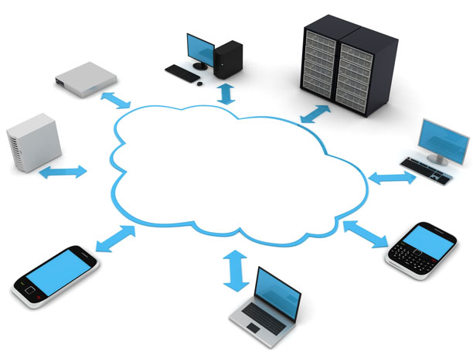
Computação em Nuvem
Representação

Slide 8
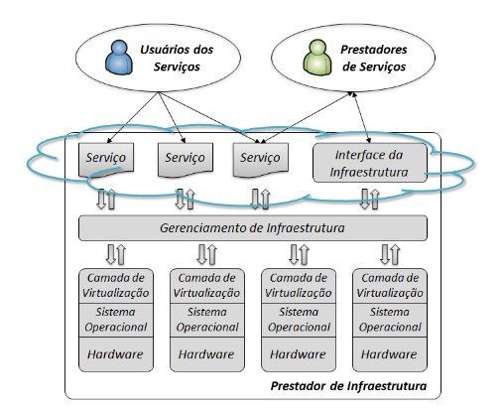
Computação em Nuvem
Arquitetura distribuída
Para [Buyya, 2008], uma nuvem é um tipo de sistema paralelo e distribuído que consiste de uma coleção de computadores virtualizados e interconectados que são provisionados de forma dinâmica e apresentados como um ou mais recursos computacionais unificados

Slide 9
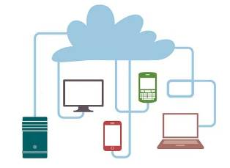
Computação em Nuvem
Características
Agilidade
API (Application Programming Interface)
Acesso a recursos de softwares
Autoatendimento sob demanda
O usuário pode usufruir das funcionalidades computacionais sem a necessidade da interação humana com o provedor de serviço.

Slide 10
Computação em Nuvem
Características
Virtualização e amplo acesso a serviços de rede
Os recursos computacionais são acessados através da internet
Serviços automatizado
Os sistemas em nuvem automaticamente controlam e monitoram os recursos necessários para cada tipo de serviço, tais como armazenamento, processamento e largura de banda

Slide 11
Computação em Nuvem
Características
Confiabilidade
Redundância de dados
Escalabilidade e elasticidade rápida
As funcionalidades computacionais devem ser rápidas e elásticas, assim como rapidamente liberadas, podendo em alguns casos serem liberadas automaticamente caso haja necessidade devido a demanda

Slide 12
Computação em Nuvem
Modelos de Serviços
IaaS – Infrastructure as a Service (Infraestrutura como Serviço)
PaaS – Platform as a Service (Plataforma como Serviço)
SaaS – Software as a Service (Software como Serviço)

Slide 13
Computação em Nuvem
Modelos de Serviços
IaaS – Infrastructure as a Service (Infraestrutura como Serviço)
Consiste no fornecimento de infraestrutura de processamento, armazenamento, redes, entre outros [VERAS 2012]..
Notes:
Neste modelo, que é o mais básico dos modelos que oferecem serviços em nuvem, você contrata sua infraestrutura (hardware, capacidades de rede e armazenamento de dados) como se fosse um serviço.
É uma vantagem muito interessante quando comparada ao modelo tradicional, que passa pela contratação de servidores virtuais (e outros dispositivos de infraestrutura). Isso faz com que a empresa não tenha que comprar servidores, roteadores, racks e outras “caixas” de hardware.
O serviço oferecido ao usuário é um conjunto de recursos computacionais básicos, tais como capacidade de processamento, armazenamento e redes, sobre os quais pode ser instalado e executado qualquer tipo de software, incluindo sistemas operacionais e aplicações.
Neste caso, embora a infraestrutura de nuvem seja invisível para o usuário, ele pode controlar completamente os sistemas operacionais, espaço de armazenamento e aplicações alocados por ele. Exemplos desse tipo de serviço são o Amazon Web Services (AWS), o Google Compute Engine e o Microsoft Azure.
Aqui você é tarifado por alguns fatores, como o número de servidores virtuais, quantidade de dados trafegados, dados armazenados e outros itens, dependendo do fornecedor com quem trabalha.
Serviços de IaaS facilitam a consolidação de projetos de data centers externos e permitem que empresas que ainda não virtualizam totalmente suas operações possam fazê-lo, reduzindo custos com servidores próprios, armazenagem de dados e infraestrutura de apoio.
Quando usar IaaS ?
Assim como com SaaS e PaaS, existem situações específicas em que IaaS é mais vantajoso. São elas:
Startups e pequenas empresas podem preferir IaaS para evitar gastar tempo e dinheiro na compra e criação de hardware e software;
As empresas maiores podem preferir manter o controle total sobre seus aplicativos e infraestrutura, mas desejam comprar apenas o que realmente consomem ou precisam;
As empresas estão experimentando um crescimento rápido, como a escalabilidade de IaaS e podem trocar hardware e software específicos facilmente conforme suas necessidades evoluem;
Sempre que você não tiver certeza sobre as demandas de um novo aplicativo, o IaaS oferece muita flexibilidade e escalabilidade.

Slide 14
Computação em Nuvem
Modelos de Serviços
PaaS – Platform as a Service (Plataforma como Serviço)
É a disponibilização de plataformas de desenvolvimento que facilitam a implantação de aplicações assim como o gerenciamento do hardware subjacente e das camadas de software [NOGUEIRA 2010].
Notes:
Aqui temos um modelo que fica entre o IaaS e o SaaS (que veremos adiante), proporcionando uma plataforma mais robusta e flexível para a utilização de diversos recursos de tecnologia.
O usuário pode instalar e gerenciar suas próprias aplicações, desenvolvidas por ele ou adquiridas de terceiros, utilizando as ferramentas e bibliotecas oferecidas pelo provedor. Isso dá muita flexibilidade na utilização de softwares.
Ou seja, as aplicações que rodam numa plataforma como serviço são desenvolvidas especificamente para ela.
Por exemplo, considere uma aplicação desenvolvida para a plataforma Google App Engine utilizando uma linguagem de programação padrão, digamos, Python. Para poder rodar em outra plataforma que suporte essa linguagem, como o Heroku, a aplicação precisaria ser adaptada.
O uso de PaaS elimina a necessidade de comprar, configurar e gerenciar recursos de hardware e software. A infraestrutura é invisível para o desenvolvedor, mas ele pode configurar as aplicações e, eventualmente, aspectos referentes ao ambiente utilizado por elas. Além dos já citados Google App Engine e Heroku, outro exemplo de PaaS é o Microsoft Azure Cloud Services.
Quando usar PaaS
A utilização de PaaS é benéfica, às vezes até necessária, em várias situações. Por exemplo, PaaS pode otimizar fluxos de trabalho quando vários desenvolvedores estão trabalhando no mesmo projeto de desenvolvimento. Se outros fornecedores devem ser incluídos, o PaaS pode fornecer grande velocidade e flexibilidade para todo o processo. PaaS é particularmente benéfico se você precisar criar aplicativos customizados.
Este serviço de nuvem também pode reduzir muito os custos e pode simplificar alguns desafios que surgem se você estiver desenvolvendo ou implantando um aplicativo rapidamente.

Slide 15
Computação em Nuvem
Modelos de Serviços
SaaS – Software as a Service (Software como Serviço)
Um aplicativo pode ser utilizado por uma grande quantidade de usuários simultaneamente. Esse tipo de serviço é disponibilizado por provedores e acessado pelos usuários através de aplicações como o navegador [Aulbach 2009].
Notes:
É um modelo onde a utilização de um software não está relacionada à compra de licenças, ou seja, você utiliza um software e paga por sua utilização, na forma de uma espécie de aluguel.
O usuário utiliza um software fornecido pelo provedor. Esse software roda em uma infraestrutura de Computação em Nuvem. A infraestrutura é invisível para o usuário, uma vez que o gerenciamento de recursos como espaço em disco, capacidade de rede, sistema operacional ou servidores fica a cargo do provedor de serviços. Um exemplo desse tipo de oferta é o Microsoft Office 365 e o sistema de gestão de relacionamento com clientes (CRM – Customer Relationship Management) SalesForce.com.
Resumidamente, você paga pelo serviço que as aplicações oferecem – e não a licença do produto.
Quando usar SaaS
SaaS pode ser a opção mais benéfica em várias situações, incluindo:
Startups ou pequenas empresas que precisam lançar o comércio eletrônico rapidamente e não têm tempo para problemas de servidor ou software;
Projetos de curto prazo que exigem colaboração rápida, fácil e acessível;
Aplicativos que não são necessários com muita frequência, como softwares fiscais;
Aplicativos que precisam de acesso à web e móvel.

Slide 16
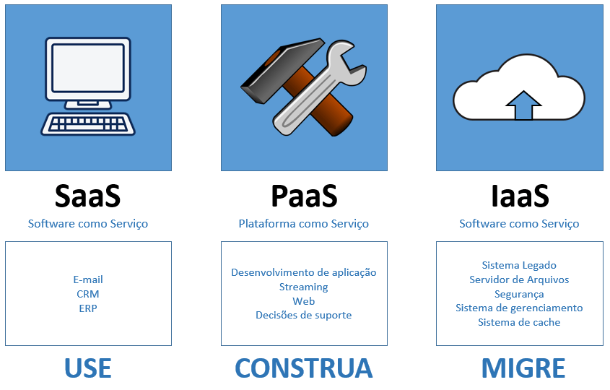
Computação em Nuvem
Modelos de Serviços

Slide 17
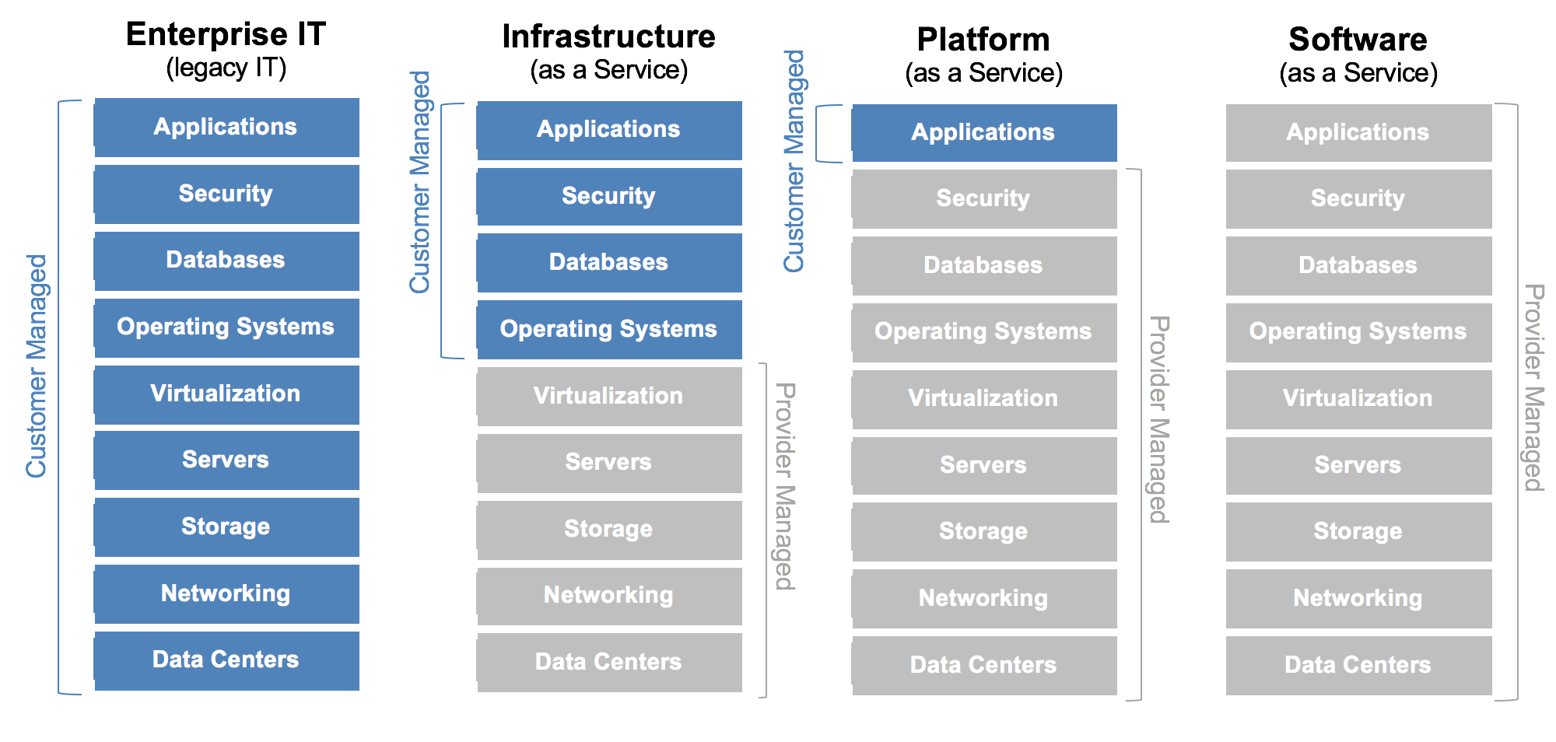
Computação em Nuvem

Slide 18
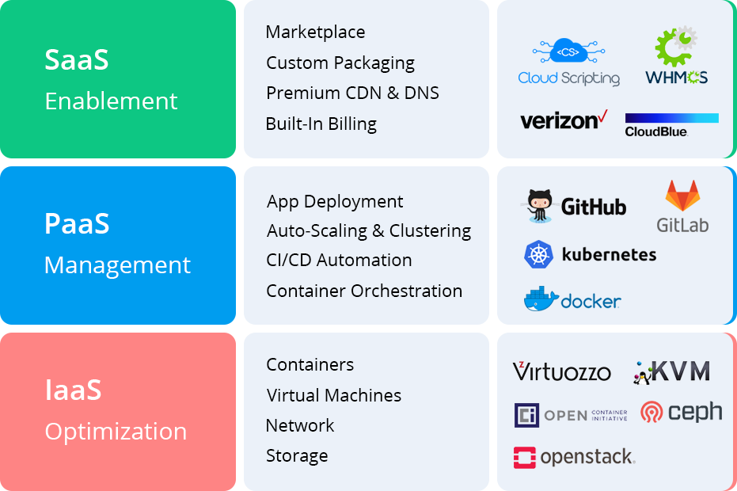
Computação em Nuvem
Modelos de Serviços

Slide 19
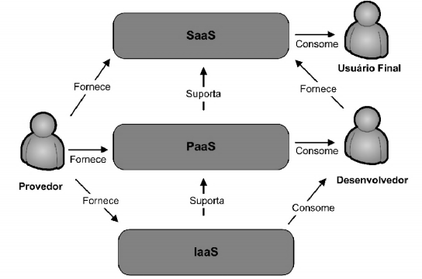
Computação em Nuvem
Distribuição de papéis

Slide 20
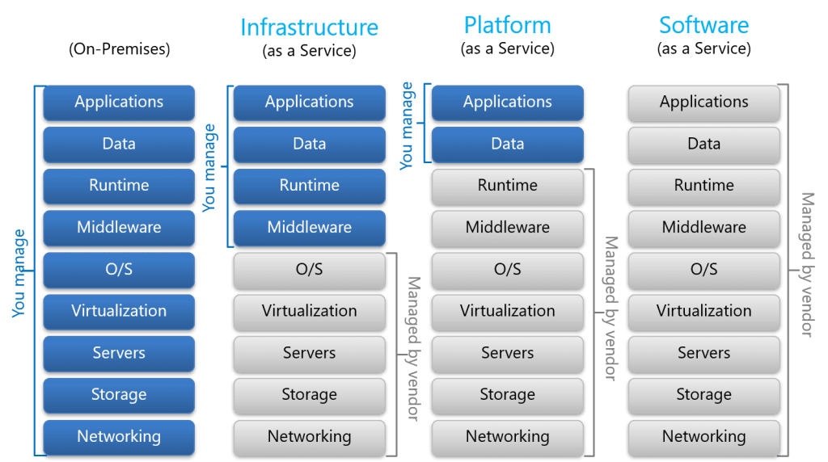
Computação em Nuvem

Slide 21
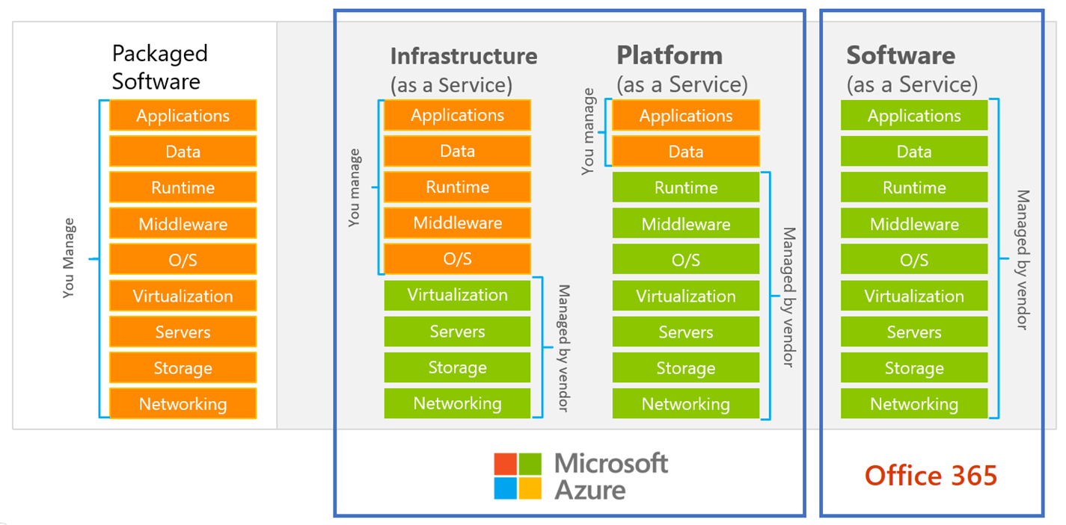
Computação em Nuvem

Slide 22
Computação em Nuvem
Tipo de Implantação
Nuvem privada: Infraestrutura em nuvem operada e disponibilidade exclusivamente para uma organização. Seja ela implantada e hospedada internamente ou por terceiros.
Comunidade: Compartilhamento de infraestrutura em várias organizações com interesses em comum.
Pública: Prestadores de serviços disponibilizam aplicativos, recursos de armazenamento e outros recursos ao público geral de forma gratuita.
Híbrida: É uma composição de duas ou mais nuvens que podem ser comunidade pública ou privada oferecendo os benefícios dos modelos de implantação.

Slide 23
Computação em Nuvem
Vantagens
Diminuição de recursos de máquina.
Mobilidade - Acesso a dados de diferentes equipamentos e em diferentes locais, apenas conectado à internet.
Diminuição de custos com pessoal, energia, servidores ou datacenters, implantação, manutenção e treinamento
Controle sob demanda
Seja global;

Slide 24
Computação em Nuvem
Desvantagens ( e ou desconfiança)
Provedores de nuvens inadequados
Garantia de segurança
Quem tem a informação? Privacidade
Internet (Estável e rápida)
Não acessíveis offline
Custo

Slide 25
Computação em Nuvem
Bancos de Dados

Slide 26
Computação em Nuvem
Bancos de Dados – Gerenciamento de dados
Vantagens:
(i) previsibilidade e custos mais baixos, proporcional à qualidade do serviço (QoS) e cargas de trabalho reais,
(ii) complexidade técnica reduzida, graças a interfaces de acesso unificado e a delegação de tuning e administração de SGBDs e
(iii) a elasticidade e escalabilidade, proporcionando a percepção de recursos quase infinitos. [Curino et al. 2010]

Slide 27
Computação em Nuvem
Bancos de Dados
Por outro lado, o provedor tem que garantir
(i) a ilusão de recursos infinitos, sob cargas de trabalho dinâmicas e
(ii) minimizar os custos operacionais associados a cada usuário [Curino et al. 2010]

Slide 28
Computação em Nuvem
Bancos de Dados - Requisitos
API simples com pouca configuração e administração
Alto desempenho
Alta disponibilidade e confiança
Acesso fácil à características avançadas
Limitar hardware e custo de energia
Limitar custo de administração (ex. custo com pessoal)
Esquema de preço: barato, previsível e proporcional ao uso (elasticidade)
Garantias de segurança e privacidade
Baixa latência

Slide 29
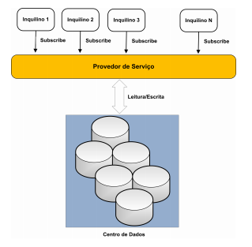
Computação em Nuvem
Bancos de Dados - DaaS
Devido as necessidades de segurança, gerenciamento de recursos compartilhados e a extensibilidade.
Surge o DaaS como plataforma que hospedada bancos de dados e fornece como serviço.
Multi-inquilino
Instâncias independentes
Tabelas independentes e banco compartilhados
Tabelas compartilhas

Slide 30
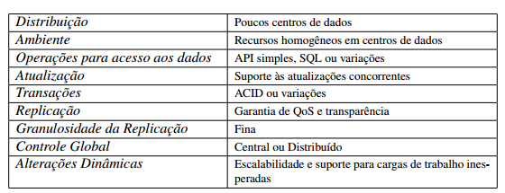
Computação em Nuvem
Bancos de Dados - Características

Slide 31
Computação em Nuvem
Bancos de Dados - Microsoft SQL Azure
O Microsoft SQL Azure é composto por um conjunto de serviços para o armazenamento e processamento de dados em nuvem [Azure 2011].
O SQL Azure juntamente com o Windows Azure Storage compõem a solução de gerenciamento de dados em nuvem da Microsoft.

Slide 32
Computação em Nuvem
Bancos de Dados - Microsoft SQL Azure
O Windows Azure Storage inclui armazenamento persistente por meio de blobs, tables e filas. Um blob é um par nome, objeto que permite armazenar objetos de até 50 GB.
Tables são diferentes das tabelas relacionais e são compostas de entidades. Elas não são acessadas usando a linguagem SQL, mas por serviços de dados. Já as filas fornecem um serviço de troca de mensagens persistentes e confiável

Slide 33
Computação em Nuvem
Bancos de Dados - Microsoft SQL Azure
O SQL Azure Database (SAD) é o principal componente do SQL Azure e foi construído com base na tecnologia do SGBD relacional SQL Server, suporta os principais comandos da linguagem Transact-SQL (T-SQL)
No SQL Azure Database, um banco de dados individual possui um tamanho limitado a 50 GB.
Caso necessite de mais dados, deve ser realizada uma fragmentação dos dados de forma manual.

Slide 34
Certificações
https://docs.microsoft.com/pt-br/learn/certifications/azure-fundamentals/

Slide 35
Contatos:
Contatos:
Whatsapp: 21 9 8329 0315
Linkedin: https://www.linkedin.com/in/diegoadias/
Site pessoal: https://diegoadias.online/
35

